Slide 1

Liderazgo Colaborativo para
la Excelencia en la Medicina Académica
Dr. Jorge E. Valdez García
Decano

Slide 2
El marco del progreso en economías basadas en conocimiento
Conocimiento…el recurso mas valioso en la economía
Innovación… de la idea creativa a la comercialización rentable
Colaboración….susbtituye el paradigma competitivo (ganar/perder)
“The Innovation Superhighway”
Debra Amidon

Slide 3







El valor en la cadena productiva
Cómo se materializa el valor potencial de un recurso
$1 $10 $100 $1000 $/kg
Fuente: Dr Guillermo Aguirre Esponda – 2002 (CONACYT)

Slide 4
Rol tradicional de las Universidades
Nuevo Rol de las Universidades
Nuevos negocios basados en: Descubrimientos, invenciones, patentes…
Desarrollar Nueva Industria Autóctona…
Atraer Nuevas Industrias…
Desarrollar y fortalecer la Industria actual…
Ser un agente promotor del cambio
Formación de Recursos Humanos
Solución de problemas: Consultoría, educación continua
Investigación Básica

Slide 5



El concepto de excelencia.
La Medicina Academica.
Liderazgo Medico.
Comunidades de aprendizaje y Centro Medicos Academicos
Comentarios.

Slide 6
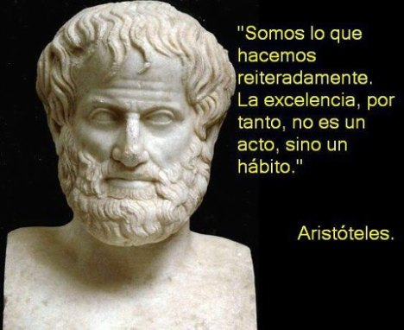

Slide 7
Excelencia
la Real Academia Española define “excelencia” como una calidad superior que hace a las personas o a las cosas dignas de singular aprecio o estimación.
Y por “excelencia académica”, debemos entender la calidad de ideas, principios y actuaciones de quienes, como profesores o alumnos, se sitúan habitualmente por encima del simple cumplimiento rutinario de su deber, constituyendo ante todos un ejemplo de vida.

Slide 8



El concepto de Excelencia
Excelencia en Academia

Slide 9

La Necesidad
de Excelencia en la
Educación
Médica

Slide 10
El concepto de excelencia.
La Medicina Academica.
Liderazgo Medico.
Comunidades de aprendizaje y Centro Medicos Academicos
Comentarios.

Slide 11
Introducción
En los últimos años, quienes hemos trabajado en los
ámbitos de la salud, la educación y el desarrollo social,
hemos podido constatar la importancia creciente de
la compleja relación que hay entre la medicina académica,
la salud de la población y los valores sociales;
se nutren recíprocamente y la una, da pertinencia a
las otras.
Juan Ramón de la Fuente*

Slide 12
El concepto de excelencia.
La Medicina Academica.
Liderazgo Medico.
Comunidades de aprendizaje y Centro Medicos Academicos
Comentarios.

Slide 13


Liderazgo
"El liderazgo implica aprender a moldear el futuro. Existe el liderazgo cuando las personas dejan de ser victimas de las circunstancias y participan activamente en la creación de nuevas circunstancias. El liderazgo implica crear un ámbito en el cual los seres humanos continuamente profundizan su comprensión de la realidad y se vuelven más capaces de participar en el acontecer mundial, por lo que en realidad el liderazgo tiene que ver es con la creación de nuevas realidades".

Slide 14

Liderazgo XXI
“Las organizaciones exitosas del siglo 21 tendrán que ser incubadoras de liderazgo.
-John Kotter

Slide 15

Como señaló Byram, el sector sanitario, siempre tan cambiante, precisa de líderes que ayuden a navegar a través de las tormentas.
Los clínicos pueden asumir su responsabilidad en la solución de los retos que actualmente afronta la sanidad, y dar un paso adelante en los aspectos relacionados con el liderazgo.

Slide 16

¿Por qué los médicos no lideran?
A pesar que los roles de liderazgo son críticos, persistimos con modelos anacrónicos de organización y ponemos poca atención en el Desarrollo de liderazgo individual y en los nuevos modelos de liderazgo dentro de la profesión
Se requieren nuevas formas de liderazgo. Entre los muchos roles importantes, a los lideres se les necesita para:
  Incrementar el sentido e identidad de la profesión.
  Crear ligas efectivas con las otras profesiones de la salud, con los grupos de interés y demás actores sociales.
  Interpretar la complejidad para que las instituciones y las personas puedan “operar” en estos tiempos inciertos
  Ser modelos de comportamiento ético

Slide 17
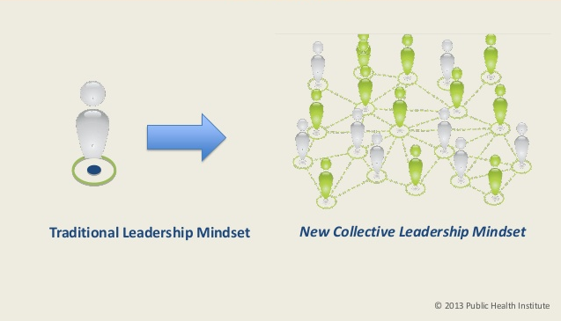
Nuevo paradigma de liderazgo

Slide 18
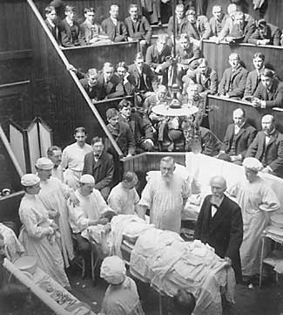

Cambios en el liderazgo son necesarios para cambiar el contexto.

Slide 19
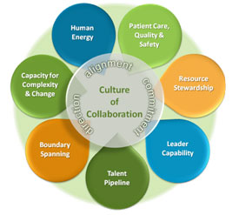
Componentes del Liderazgo
Velar por lo esencial y las necesidades institucionales.
Establecer dirección, generar el alineamiento, construir y mantener el compromiso.
Establecer una cultura de Colaboración.

Slide 20
El concepto de excelencia.
La Medicina Academica.
Liderazgo Medico.
Comunidades de aprendizaje y Centro Medicos Academicos
Comentarios.

Slide 21
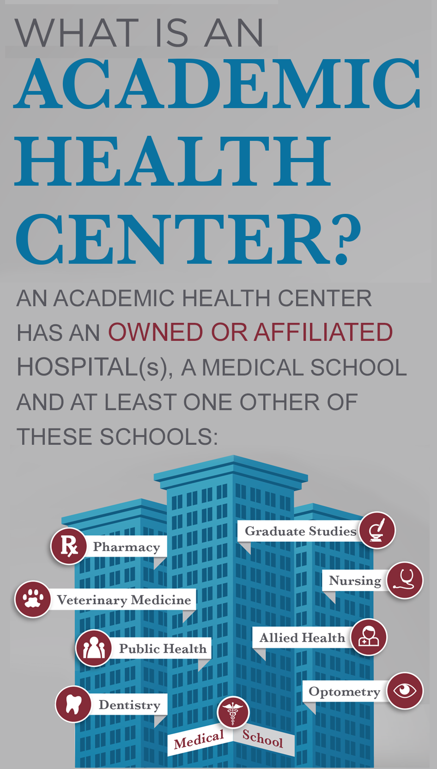
Centro Medico Académico

Slide 22
WHAT IS AN ACADEMIC MEDICAL CENTER?
An academic medical center is more than a regular hospital. An academic medical center:
Provides patients and the community with health care for everyday needs and the most specialized services for complex diseases, illnesses and injuries
Offers unique care not available anywhere else in the region
Teaches generations of health care professionals with an eye on training the right mix of providers for tomorrow’s needs
Develops technology and carries out RESEARCH that improves lives

Slide 23


Sistema Académico de Salud
Centro Medico Académico
Centro Medico
Hospital
Comunidad de Aprendizaje-Practica

Slide 24

Wright, Smith y Jackson definieron los principios básicos que deben iluminar el liderazgo en la gestión clínica.
Un aspecto esencial, sobre todo para la mejora de la calidad, es el trabajo en equipo y la colaboración multidisciplinar.
También se necesita desarrollar y mantener las habilidades directivas de personas clave, resultando más operativo que un grupo de personas comparta las responsabilidades en cada departamento, en vez de recaer en un solo individuo.
Se debe reconocer y recompensar las contribuciones. Es fundamental la implicación, tanto de los equipos de atención primaria como de los propios pacientes.

Slide 25



Slide 26
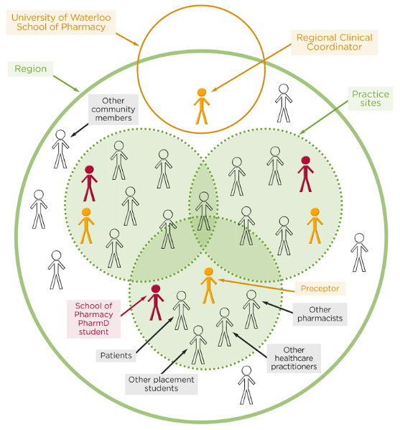
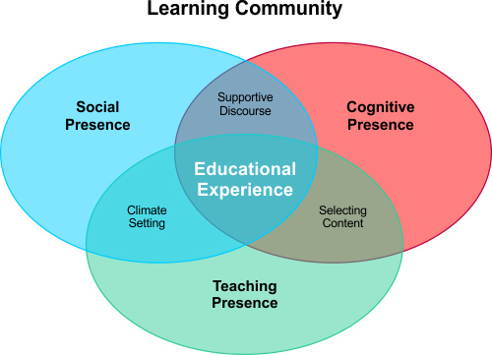
Comunidad de Aprendizaje
Es un grupo de personas que comparten emociones, valores y creencias comunes y que están activamente involucradas en aprender juntos unos de los otros por habituación. Estas comunidades sean convertido en la estructura para un abordaje en educación superior. Están basadas en un diseño pedagógico avanzado.

Slide 27
Caracteristicas de una comunidad de aprendizaje
Una misión, visión, valores y metas.
Equipos colaborativos enfocados en aprendizaje.
Busqueda de las mejores practicas y la realidad actual.
Orientados a la acción y la experimentación.
Compromiso con la mejora continua
Orientación a resultados

Slide 28
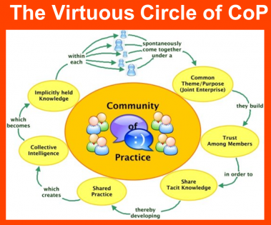

Slide 29
El concepto de excelencia.
La Medicina Academica.
Liderazgo Medico.
Comunidades de aprendizaje y Centro Medicos Academicos
Comentarios.

Slide 30
Conceptos finales
Excelencia en Medicina
Medicina Académica
Centro Medico
Académico
Comunidad de Aprendizaje/
Practica
Incubadora de
lideres

Slide 31


Slide 32
GRACIAS
Jorge.valdez@itesm.mx

